Slide 1
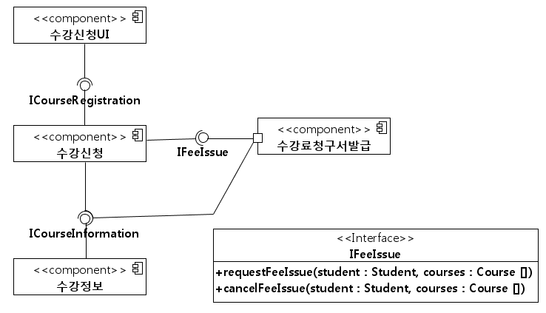
컴포넌트
인터페이스를 실현
포트
인터페이스를 이용
인터페이스 명세

Slide 2
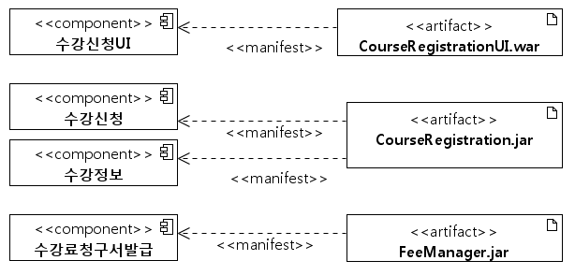
논리적 컴포넌트
물리적 컴포넌트

Slide 3
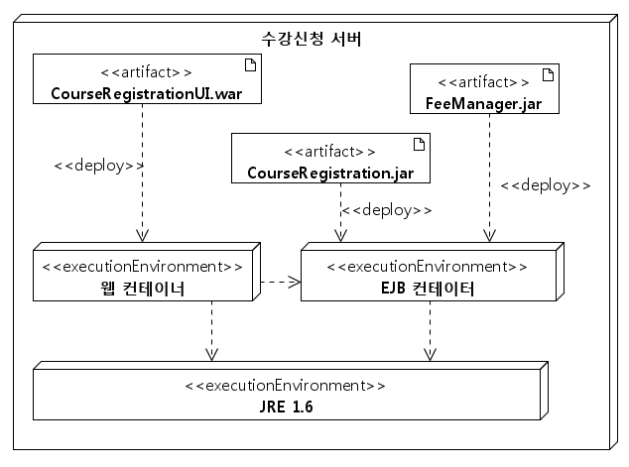

Slide 4



Slide 5
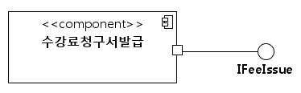
인터페이스
인터페이스 실현

Slide 6
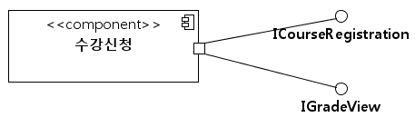
포트

Slide 7
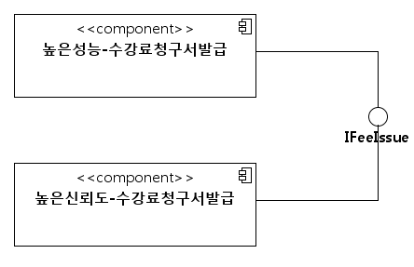

Slide 8
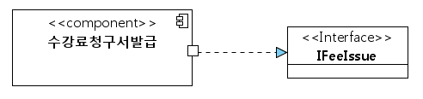
인터페이스 실현

Slide 9
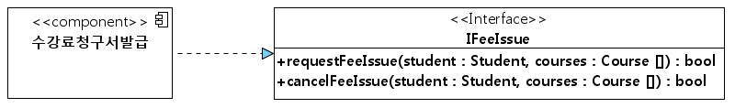
인터페이스 연산

Slide 10
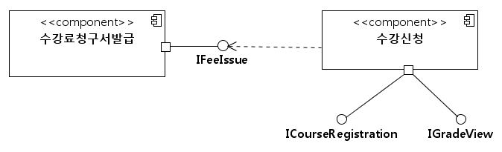
수강신청 컴포넌트가 IFeeIssue 인터페이스를 이용한다

Slide 11
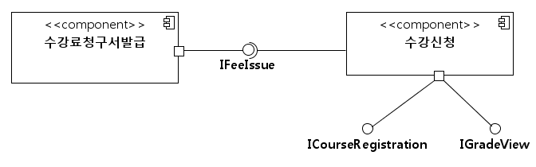
제공된(provided) 인터페이스
요구된(required) 인터페이스

Slide 12
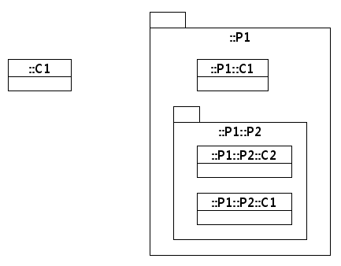

Slide 13
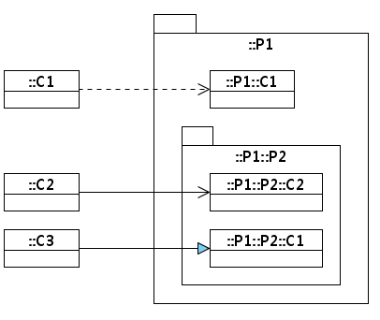

Slide 14
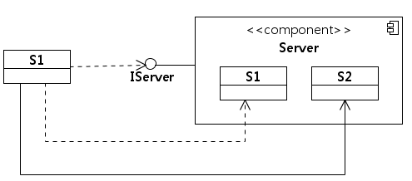

Slide 15
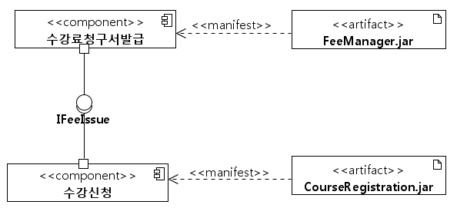
물리적 컴포넌트 FeeManager.jar가 논리적 컴포넌트 수강료청구서발급을 구현하고 있음
물리적 컴포넌트
아티팩트(artifact)

Slide 16
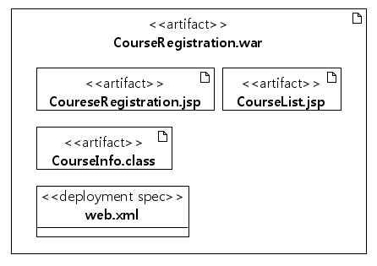
물리적 컴포넌트를 구성하는 세부 파일들

Slide 17
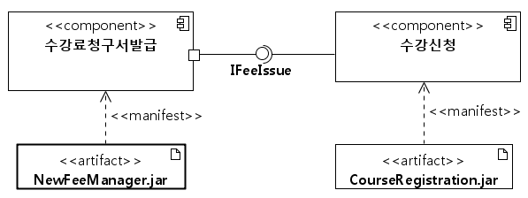
IFeeIssue 인터페이스는 동일하므로 수강신청, CourseRegistration.jar는 변화 없음
FeeManager.jar가 NewFeeManager.jar로 대체되었음

Slide 18
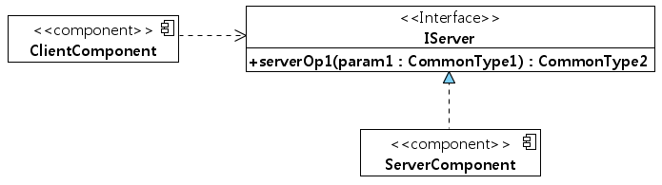
IServer 이름의 변경
serverOp1() 연산의 변경
CommonType1, CommonTyp2의 변경

Slide 19
ICourseMgt, ICourseInformation, ICourseAdd 인터페이스에 의존

Slide 20
IServer의 수정은 ClientComponent의 변경을 유발함

Slide 21


Slide 25
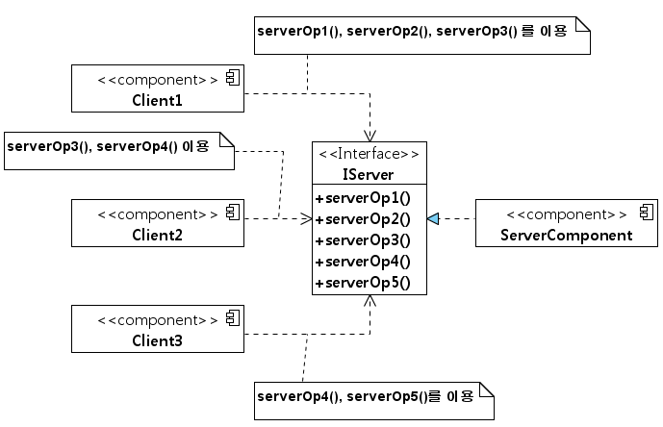

Slide 26
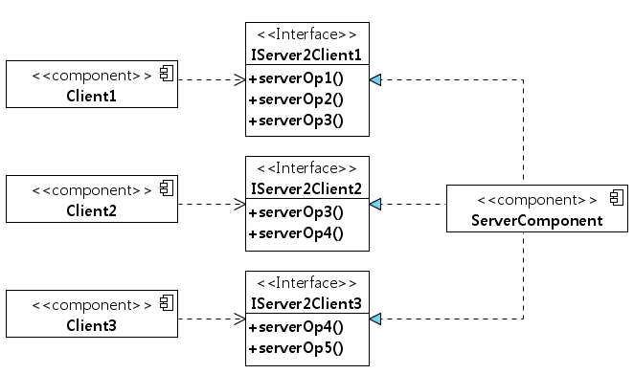

Slide 27
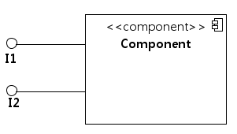
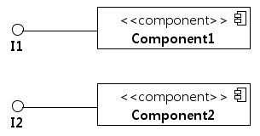

Slide 28
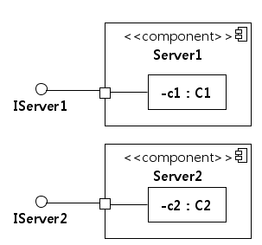
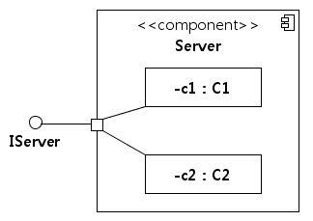

Slide 29
